Slide 1
Тема 2
Методи розв'язання нелінійних рівнянь

Slide 2
§1 Загальні відомості про методи розв'язання нелінійних рівнянь
Нелінійні рівняння
Алгебраїчні
Трансцендентні
Алгебраїчними називаються рівняння, які містять тільки алгебраїчні функції (цілі, раціональні, ірраціональні).
Рівняння, які містять тригонометричні, показникові, логарифмічні та ін. функції називаються трансцендентними.

Slide 3
Методи розв'язання нелінійних рівнянь
Прямі (дозволяють знайти корені у вигляді деякого кінцевого співвідношення – формули)
Ітераційні (методи послідовного наближення)
Метод половинного ділення (дихотомії)
Метод хорд
Метод дотичних (Ньютона)
Комбінований метод хорд і дотичних
Метод простої ітерації

Slide 4
Алгоритм знаходження кореня рівняння за допомогою ітераційних методів має 2 етапи:
Знаходження наближеного значення кореня або відрізка, якій містить цей корінь;
Уточнення наближеного значення до заданого ступеня точності.
Нехай задано рівняння на множині дійсних чисел:
(1)
Наближене значення кореня (початкове наближення) може бути знайдено: з фізичних міркувань, з розв'язку аналогічної задачі , за допомогою графічних методів, тощо.

Slide 5
Якщо складно знайти початкове наближення, то визначають дві близько розташовані точки а та b, в яких неперервна функція f(x) приймає значення різних знаків:
Теорема Больцано-Коши:
Якщо неперервна функція f(x) на кінцях відрізку [a,b] приймає різний знак, тобто f(а)⋅f(b)<0, то між точками а та b знаходиться , як мінімум, одна точка (корінь), в якій f(x)=0.
Будемо вважати, що f’(x) та f’’(x) зберігають знак на відрізку [a,b].

Slide 6
§2 Метод половинного ділення (дихотомії)
При розв'язанні нелінійного рівняння методом половинного поділу задаються відрізок [a,b], на якому існує лише один розв'язок, і бажана точність розв'язання задачі ε>0.
Якщо на початковій ітерації методу позначити [a₀,b₀]=[a,b], то на k-й (k=0,1,2…) ітерації методу буде поточний відрізок [a_{k},b_{k}]. Далі визначається середина відрізка і перевіряється умова:
Якщо вказана умова виконується, то

Slide 7
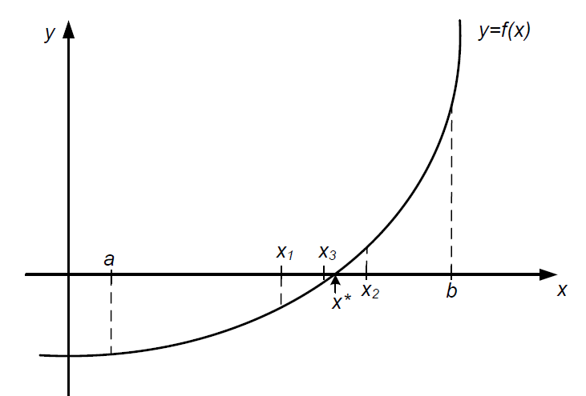
Ділення відрізка навпіл триває доти, доки не виконається умова
Тут x_{k} є наближенням розв'язку x* на k -ій ітерації методу. Очевидно, що тоді точка
відрізнятиметься від точного розв'язку x* ∈[a,b] не більше, ніж на ε/2.

Slide 8
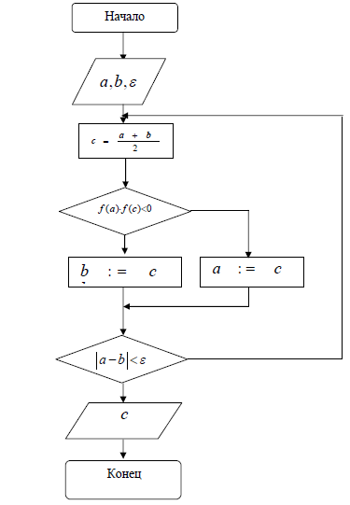
+
+

Slide 9
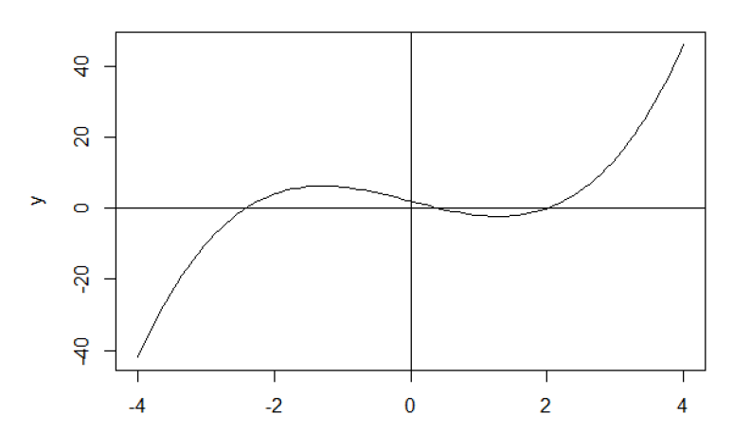
Приклад. Розв'язати нелінійне рівняння методом дихотомії:

Slide 10
Знайдемо перший корінь на інтервалі [-3,-2].

Slide 11
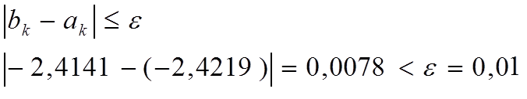
Перевіримо умову:
Отже, корінь на інтервалі [-3,-2] дорівнює -2,4141 .

Slide 12
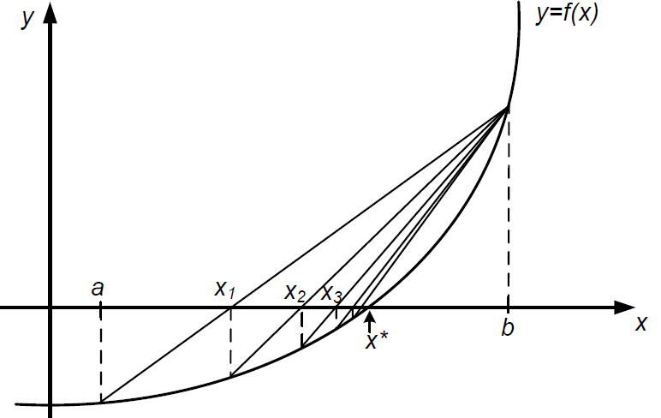
§ 3 Метод хорд
Якщо на 0-й ітерації методу позначити [a₀,b₀]=[a,b], то на k-й (k=0,1,2…) ітерації методу буде поточний відрізок [a_{k},b_{k}].

Slide 13
Потім через дві точки з координатами (a_{k},f(a_{k})) і (b_{k},f(b_{k})) проводиться відрізок прямої лінії (хорда) і визначається точка перетину цієї лінії з віссю абсцис (точка x_{k}). Якщо при цьому f(a_{k})·f(x_{k})<0, то права межа інтервалe переноситься в точку x_{k}
Пошук розв'язання припиняється при досягненні заданої точності:
Для визначення точки перетину хорди з віссю абсцис користуються формулою

Slide 14
Початок
a,b,ε
f(a)·f(c)<0
+
b=c
a=c
+
a,b,ε
Кінець

Slide 15
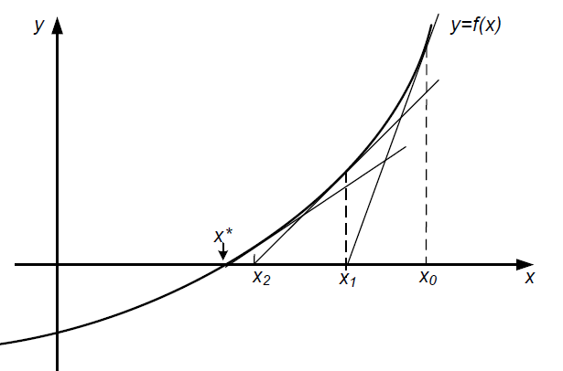
§ 4 Метод дотичних (Ньютона)
При розв'язанні нелінійного рівняння методом дотичних задаються відрізок [a,b], на якому існує лише один розв'язок, початкове наближення розв'язку х₀ і бажана точність розв'язку рівняння ε>0.

Slide 16
У точці (x_{k},f(x_{k})) проводиться дотична до графіка f(x) і визначається точка x_{k+1} як точка перетину дотичної з віссю абсцис. Пошук розв'язку припиняється при досягненні заданої точності
Умова збіжності методу дотичних:
Якщо умова виконується, то x₀ =а, інакше x₀ =b.
Для визначення точки перетину k-ї дотичної з віссю абсцис користуються формулою

Slide 17


§ 5 Метод простої ітерації
Задане рівняння представляємо у вигляді:
Нехай відоме початкове наближення кореня x=x_{0.}
Підставляючи це значення в праву частину, отримуємо нове наближення:
Ітераційний процес припиняється за умови:
Достатня умова збіжності методу: .
$$0<\left|f^{′}(x)\right|<α<1$$
Для оцінки похибки
використовують
формули:

Slide 18
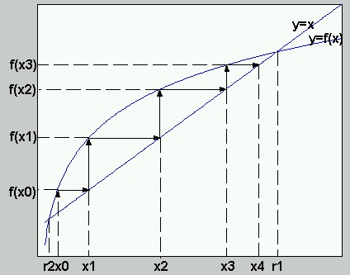
Геометрична інтерпретація методу простих ітерацій
На рис. показані два графіка для функцій у=x і y=f(x). Точки перетину цих кривих визначають коріння рівняння x-f(x)=0. Ці корені позначені r1 і r2. Для знаходження кореня методом простих ітерацій пропонується наступна процедура.
Виберемо довільну точку x0 на осі Х. Проведемо перпендикуляр з точки x0 до перетину з кривою y=f(x). В якості першого наближення до кореня візьмемо точку x1=y(x0). З точки x1 проведемо перпендикуляр до перетину з кривою y=f(x). В якості другого наближення до кореня виберемо точку x2=f(x1). продовжуючи цей процес, можна бачити, що кожне наступне наближення до корені визначається через попереднє по формулі

Slide 19
Приклад. Методом простих ітерацій з точністю ε=0,001 знайти корінь трансцендентного рівняння:
Шуканий корінь
Перетворимо задане рівняння до виду х=f(х):
Перевіримо достатню умову збіжності методу:
В якості початкового наближення виберемо:

Slide 20
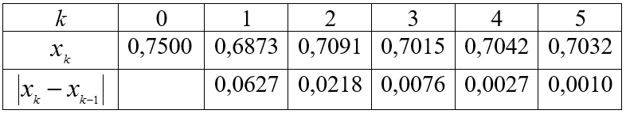
Отже в якості наближеного розв’язку береться х=0,703. Перевіримо:
Оцінимо похибку п’ятого наближення:

Slide 21
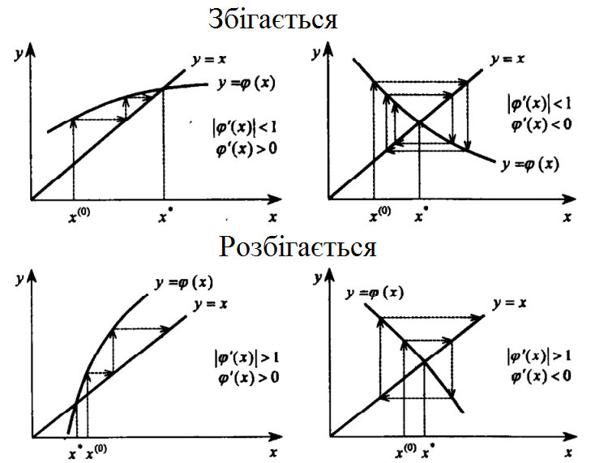

Slide 22
